Slide 1

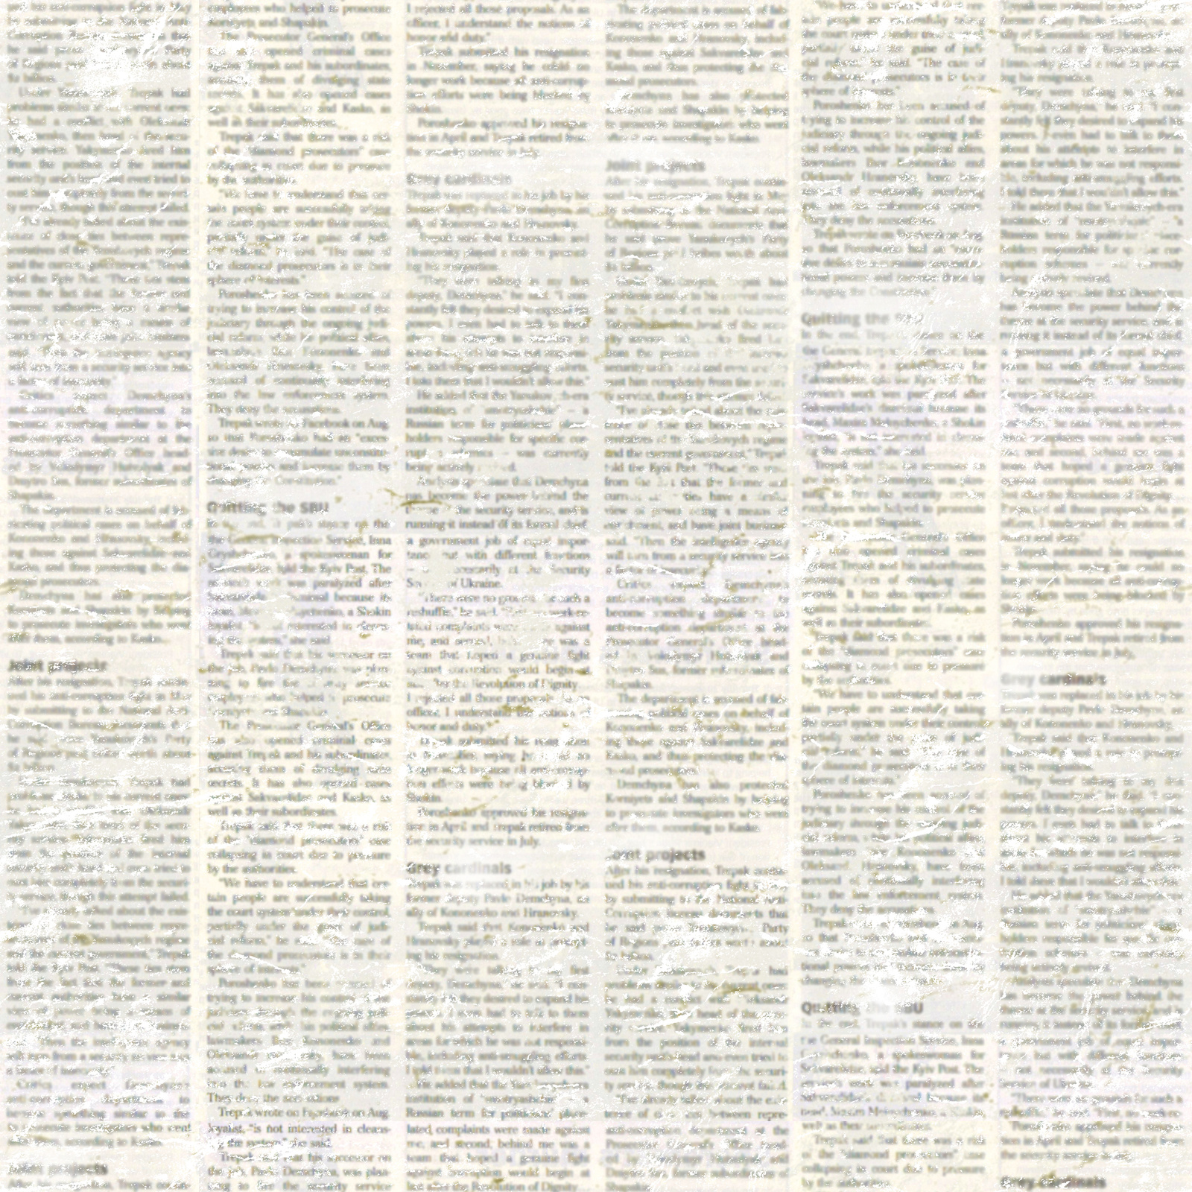






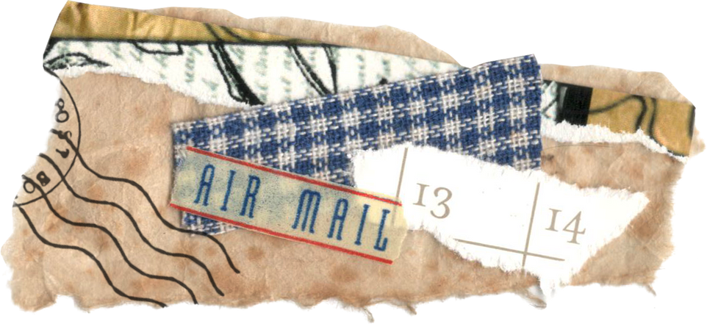

«Қазақ тілі сабағында кәсіби мәтінмен жұмыс: (FILA, кейс, инфографика)
әдісін қолдану арқылы кәсіби мәтінді меңгерту тиімділігі
ABOUT ME
EDUCATION
PERSONAL SKILL
EXPERIENCE
PROJECT PORTFOLIO
CONTACT
Алматы электромеханика колледжі
2026

Slide 2



Қазіргі таңда техникалық және кәсіптік білім беру жүйесінде білім алушы тек грамматикалық біліммен шектелмеуі тиіс. Ол – болашақ маман. Сондықтан өз мамандығына қатысты кәсіби мәтіндерді түсіну, талдау және қолдану дағдылары аса маңызды.
Осы тұрғыда қазақ тілі сабағы тек тіл үйрету құралы емес, сонымен қатар кәсіби бағытта дамытатын пән ретінде қарастырылады
Кәсіби мәтін – мамандыққа қатысты ақпараттық, нұсқаулық, ғылыми мәтін
Негізгі дағдылар:
• ақпаратты табу
• талдау
• қолдану
Мақсаты – білім алушылардың кәсіби мәтінмен жұмыс жасау дағдыларын дамыту, яғни:
• мәтінді түсіну;
• негізгі ақпаратты анықтау;
• кәсіби терминдерді дұрыс қолдану;
• өз ойын жүйелі жеткізу.
Бұл мақсатқа жету үшін мен сабақта үш тиімді әдісті қолданамын:
FILA әдісі
Кейс әдісі
Инфографика әдісі
Енді әрқайсысына қысқаша тоқталып өтейін.
EDUCATION
PERSONAL SKILL
EXPERIENCE
PROJECT PORTFOLIO
CONTACT
03

Slide 3


FILA – мәтінмен жұмыс істеуге арналған белсенді әдіс.
Ол білім алушыға тек оқып қана қоймай, талдауға, ойлануға және қолдануға көмектеседі.
Ағылшын тіліндегі қысқартылған атауы:
• F – Facts (Фактілер)
• I – Ideas (Идеялар)
• L – Learning issues (Сұрақтар)
• A – Actions/Application (Қолдану)
________________________________________FILA тапсырмасы (топтық)
👉 Әр топқа 1 мәтін беріледі
• F – нақты ақпарат
• I – негізгі идея
• L – сұрақ
• A – мамандықта қолдану
Кейс тапсырмасы
👉 Жағдаят:
1.Электрик: ток соғу қаупі
2.Автомеханик: көлік істен шықты
3. Слесарь: бөлшек дұрыс орнатылмаған
Тапсырма:
Шешім ұсыну
Инфографика тапсырмасы
👉 Мәтінді схемаға айналдыру:
• Процесс
• Қауіпсіздік
• Қызмет түрлері
:
ABOUT ME
EDUCATION
PERSONAL SKILL
EXPERIENCE
PROJECT PORTFOLIO
CONTACT
2025

Slide 4
Мысалы, электрик мамандығына қатысты мәтін берілген жағдайда, білім алушылар:
✔ қауіпсіздік ережелерін анықтайды
✔ негізгі ойды шығарады
✔ қосымша ақпарат іздейді
✔ практикалық шешім ұсынады
Бұл әдіс білім алушылардың сыни ойлау қабілетін дамытып, мәтінді жай оқымай, талдауға үйретеді.
-
FILA әдісі
FILA әдісі – мәтінді терең әрі жүйелі талдауға арналған тиімді құрал.
Бұл әдіс 4 кезеңнен тұрады:
• F (Facts) – мәтіндегі нақты ақпаратты анықтау
• I (Ideas) – негізгі идеяны табу
• L (Learning issues) – түсініксіз немесе зерттеуді қажет ететін тұстар
• A (Action) – әрекет, қорытынды жасау
EDUCATION
PERSONAL SKILL
EXPERIENCE
PROJECT PORTFOLIO
CONTACT
03

Slide 5
Білім алушылар:
• мәселені анықтайды
• шешу жолдарын ұсынады
• кәсіби тілде пікір білдіреді
Бұл әдіс арқылы білім алушылар тек тіл үйреніп қана қоймай, өз мамандығы бойынша ойлауға үйренеді.
Кейс әдісі
Кейс әдісі – нақты өмірлік жағдаяттарды талдауға негізделген әдіс.
Мысалы:
Автомеханикке қатысты жағдай беріледі:
«Көліктің қозғалтқышы істен шықты. Клиент шұғыл жөндеуді талап етеді.»
_________
EDUCATION
PERSONAL SKILL
EXPERIENCE
PROJECT PORTFOLIO
CONTACT
03

Slide 6
Мысалы, слесарь жұмысының кезеңдерін схема түрінде көрсету.
Бұл әдіс:
✔ күрделі ақпаратты жеңілдетеді
✔ есте сақтауды арттырады
✔ сабаққа қызығушылықты күшейтеді
Инфографика әдісі
Инфографика – ақпаратты визуалды түрде ұсыну тәсілі.
Білім алушылар мәтінді:
• сызба
• кесте
• схема арқылы көрсетеді
_______________________________________
EDUCATION
PERSONAL SKILL
EXPERIENCE
PROJECT PORTFOLIO
CONTACT
03

Slide 7
Сабақтың тақырыбы:
Сабақтың тақырыбы: Адам өмірін қорғау – басты міндет. Сөз тазалығы.
_______________________________________
Сабақтың мақсаты: мәтіннің толық ақпаратын түсіну, негізгі ақпаратты анықтау, талдау, сөз тазалығы ұғымын меңгерту
Сабақтың түрі: жаңа сабақты меңгерту
Қолданылатын әдістер:FILA, инфографика, топтық және жұптық жұмыс
Қажетті ресурстар:
3 кәсіби мәтін
Постер, маркер
Бағалау парақтары
EDUCATION
PERSONAL SKILL
EXPERIENCE
PROJECT PORTFOLIO
CONTACT
03

Slide 8
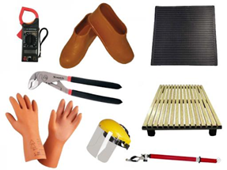
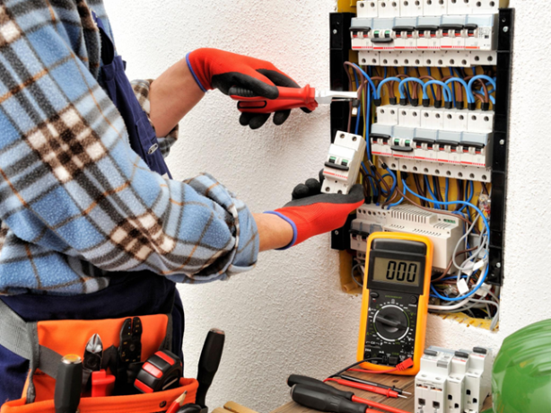
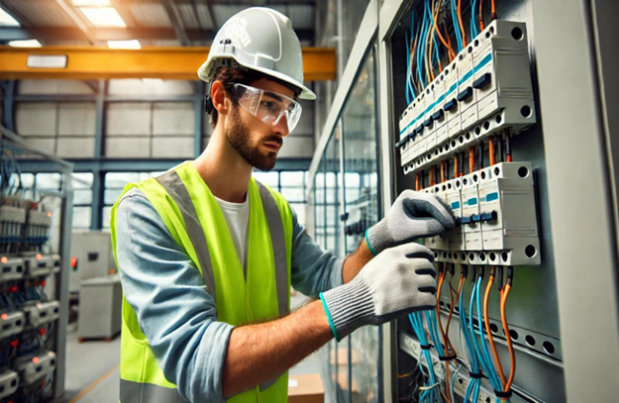
Ұйымдастыру кезеңі (3 мин)
Сәлемдесу
II. Қызығушылықты ояту (5 мин)
Сұрақтар:Қауіпсіздік дегеніміз не?
Сөз тазалығы дегенді қалай түсінесіздер?
Электрик үшін қауіпсіздік неге маңызды?
Білім алушыларды топқа бөлу (3 топ)
1-топ: Электр қауіпсіздігі
2-топ: Құралдармен жұмыс
3-топ: Жұмыс тәртібі
III. Жаңа сабақ
Кәсіби мәтіндермен таныстырамын:
Электр қауіпсіздігі
Құралдармен жұмыс
Жұмыс тәртібі
Негізгі ой: Қауіпсіздік тек әрекетте емес, дұрыс және нақты сөйлеуде де көрінеді
________________________________________
:
ABOUT ME
EDUCATION
PERSONAL SKILL
EXPERIENCE
PROJECT PORTFOLIO
CONTACT
2025

Slide 9

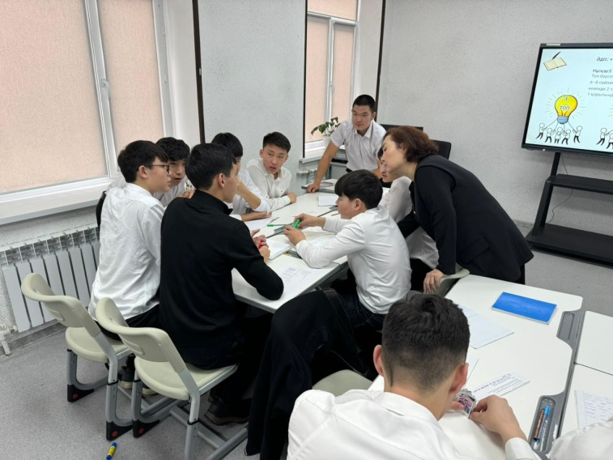
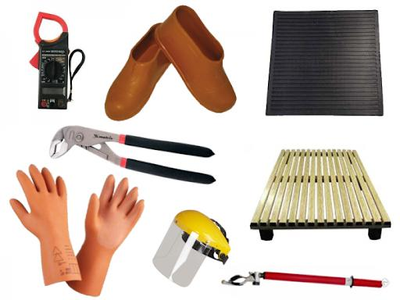
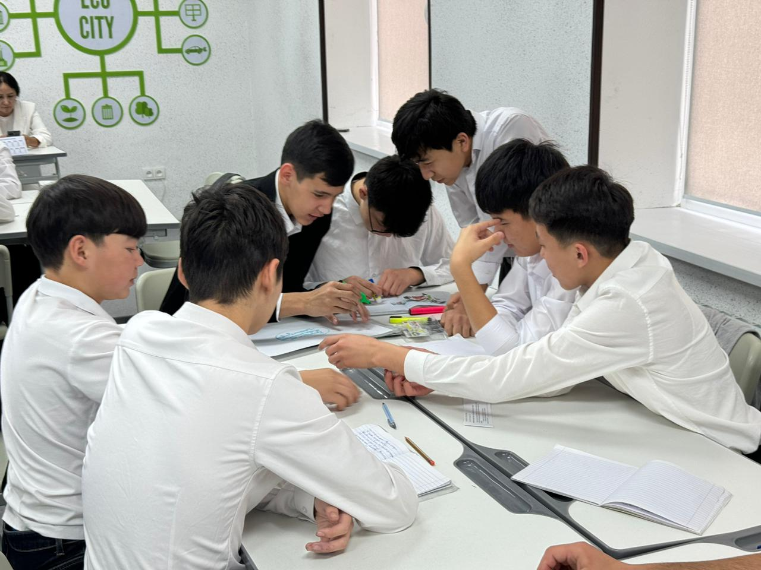
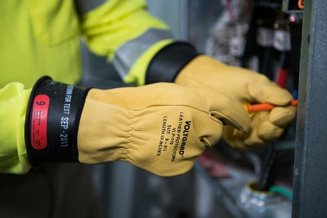
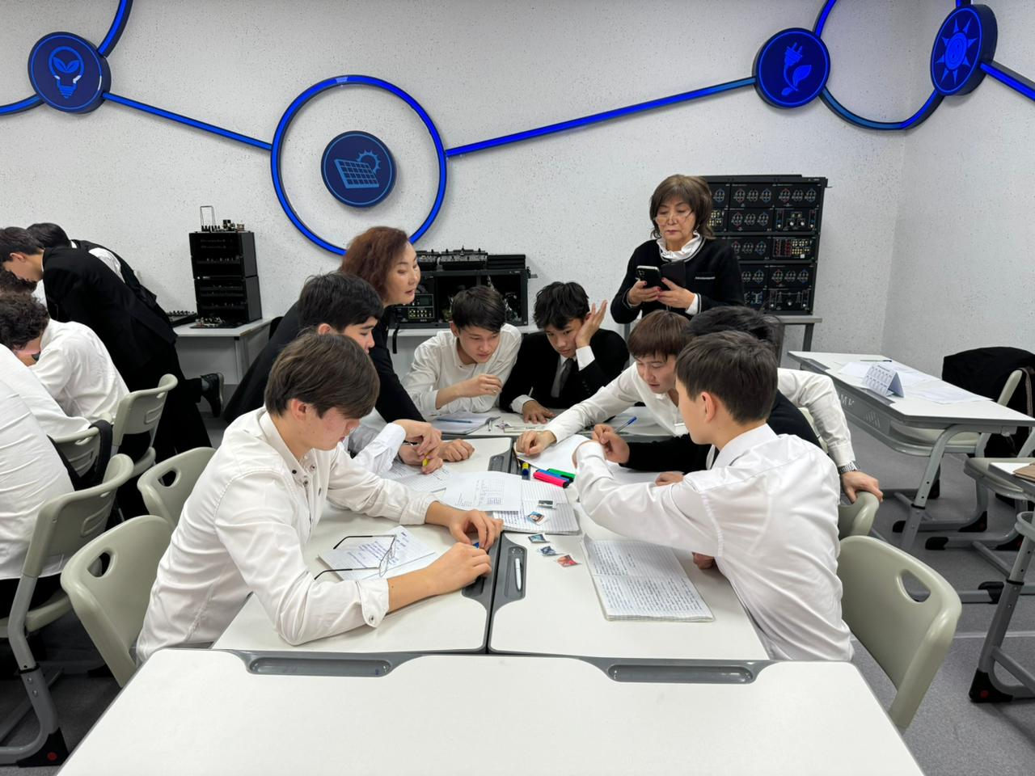
FILA әдісі
_____________________________
1-топ (Электр қауіпсіздігі)
F: 4 факт жазыңыз
I: 1 негізгі ой + 1 қосымша ой
L: 3 сұрақ құрастырыңыз
A: Қауіпсіздік алгоритмін 5 қадаммен жазыңыз
2-топ: (Құралдармен жұмыс)
F: Құрал түрлерін жіктеңіз
I: «Дұрыс құрал – қауіпсіздік кепілі» дәлелдеңіз
L: 2 проблемалық сұрақ
A: Қате қолдану → салдар (схема түрінде)
3-топ (Жұмыс тәртібі)
F: 3 ереже + 1 талап
I: «Тәртіп – қауіпсіздік негізі» дәлелдеңіз
L: 2 «неге?» сұрағы
A: Жұмыс алгоритмін кесте түрінде көрсетіңіз
Әр топ 3 минут қорғайды
1-топ:Электр қауіпсіздігі
2-топ: Құралдармен жұмыс
3-топ: Жұмыс тәртібі
________________________________________
ABOUT ME
EDUCATION
PERSONAL SKILL
EXPERIENCE
PROJECT PORTFOLIO
CONTACT

Slide 10
1-топ (Электр қауіпсіздігі)
F – Фактілер:
Электрик электр желілерін жөндейді
Ток адам өміріне қауіпті
Жұмыс алдында токты ажырату керек
Қорғаныш құралдары міндетті
I – Идея: Негізгі ой:
Қауіпсіздік – бірінші орында
Қосымша ой: Дұрыс әрекет адам өмірін сақтайды
L – Сұрақтар:
Егер ток ажыратылмаса не болады?
Қандай қорғаныш құралдары маңызды?
Қауіпсіздік ережесін бұзу неге әкеледі?
A – Әрекет (алгоритм):
Ток көзін ажырату
Құралдарды тексеру
Қорғаныш құралдарын кию
Жұмыс орнын дайындау
Жұмысты бастау
1-ТОП МӘТІНІ
🔹 Тақырыбы: Электр қауіпсіздігі
Электрик – электр желілерін орнату, жөндеу және қызмет көрсету жұмыстарын атқаратын маман. Электр тогы адам өміріне аса қауіпті болғандықтан, қауіпсіздік ережелерін сақтау – басты талап. Жұмыс басталар алдында электр желісінің токтан толық ажыратылғанын тексеру қажет.Сонымен қатар, қорғаныш құралдарын қолдану міндетті: диэлектрлік қолғап, арнайы аяқ киім, қорғаныш көзілдірігі. Электрик жұмыс барысында асығыстыққа жол бермеуі тиіс, себебі бір ғана қате әрекет ауыр зардаптарға әкелуі мүмкін.Нұсқаулардың нақты әрі түсінікті берілуі – қауіпсіз жұмыстың негізгі кепілі. Сөздің дұрыс қолданылмауы немесе бұлыңғыр нұсқау қауіпті жағдай туғызады. Сондықтан әрбір әрекет нақты, қысқа және түсінікті айтылуы тиіс.
________________________________________
ABOUT ME
EDUCATION
PERSONAL SKILL
EXPERIENCE
PROJECT PORTFOLIO
CONTACT

Slide 11
2-топ (Құралдармен жұмыс)
F – Фактілер:
Мультиметр, бұрағыш, қысқыш қолданылады
Құрал дұрыс қолданылуы керек
Қате қолдану жарақатқа әкеледі
I – Идея:
👉 Дұрыс құрал – қауіпсіздік кепілі
L – Сұрақтар:
Қандай құрал ең қауіпті?
Құралды дұрыс қолданбаса не болады?
A – Схема:
Қате қолдану → құрал бұзылады → жарақат → қауіп
________________________________________
:
2-ТОП МӘТІНІ
Тақырыбы: Электрик құралдарымен жұмыс
Электрик өз жұмысында әртүрлі құралдарды пайдаланады. Олардың қатарына мультиметр, бұрағыш, қысқыш, кернеу көрсеткіші жатады. Әр құралдың өз қызметі бар, сондықтан оларды дұрыс қолдану – қауіпсіздіктің маңызды шарты.Құралдарды дұрыс таңдамау немесе қате қолдану жарақатқа және құралдың істен шығуына әкелуі мүмкін. Мысалы, кернеуді тексермей сымды ұстау өте қауіпті.Кәсіби ортада құрал атауларын дұрыс айту да маңызды. Егер құрал атауы шатастырылса, жұмыс барысында қателік кетуі мүмкін. Сондықтан сөз тазалығы мен кәсіби терминдерді дұрыс қолдану – сапалы және қауіпсіз жұмыстың кепілі болып табылады
________________________________________
ABOUT ME
EDUCATION
PERSONAL SKILL
EXPERIENCE
PROJECT PORTFOLIO
CONTACT

Slide 12
3-топ (Жұмыс тәртібі)
F – Фактілер:
Жұмыс орнын таза ұстау
Сымдарды реттеу
Нұсқауды нақты орындау
I – Идея:
👉 Тәртіп – қауіпсіздіктің негізі
L – Сұрақтар:
Неліктен тәртіп маңызды?
Нұсқау түсініксіз болса не болады?
A – Кесте:
📘 3-ТОП МӘТІНІ
Тақырыбы: Электриктің жұмыс тәртібі
Электрик жұмыс барысында белгілі бір тәртіпті сақтауы қажет. Жұмыс орнын таза ұстау, құралдарды ретімен орналастыру және сымдарды жүйелі түрде жинақтау – қауіпсіздіктің негізі.Жұмыс алдында тапсырманы мұқият тыңдап, нұсқауларды толық түсіну қажет. Түсініксіз немесе нақты емес айтылған тапсырма қате әрекетке әкелуі мүмкін. Сондықтан әрбір нұсқау анық, қысқа және нақты берілуі тиіс.Электрик жұмысты кезең-кезеңімен орындауы керек: алдымен тексеру, содан кейін дайындау, соңында орындау. Бұл тәртіпті сақтамау жарақатқа немесе құралдың бұзылуына себеп болуы мүмкін.Сөз тазалығы жұмыс барысында ерекше рөл атқарады. Дұрыс берілген нұсқау – қауіпсіз жұмыстың кепілі, ал қате сөз – қауіпті жағдайдың бастауы болуы мүмкін.
________________________________________
ABOUT ME
EDUCATION
PERSONAL SKILL
EXPERIENCE
PROJECT PORTFOLIO
CONTACT

Slide 13
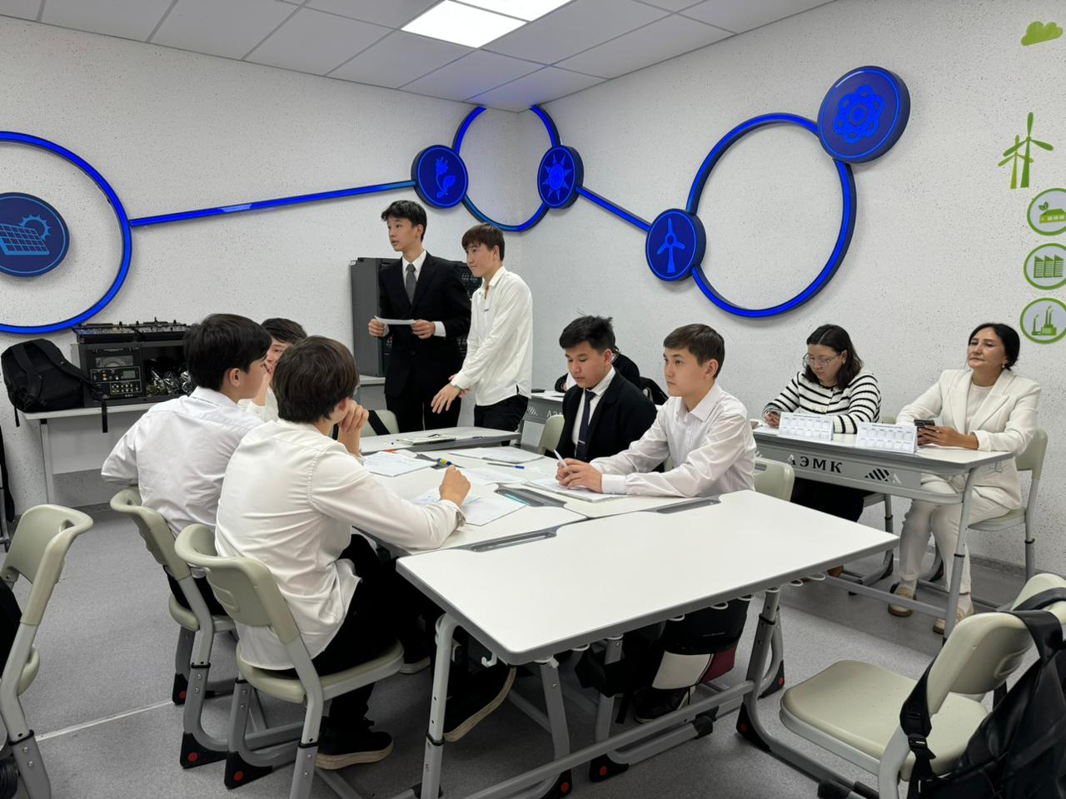
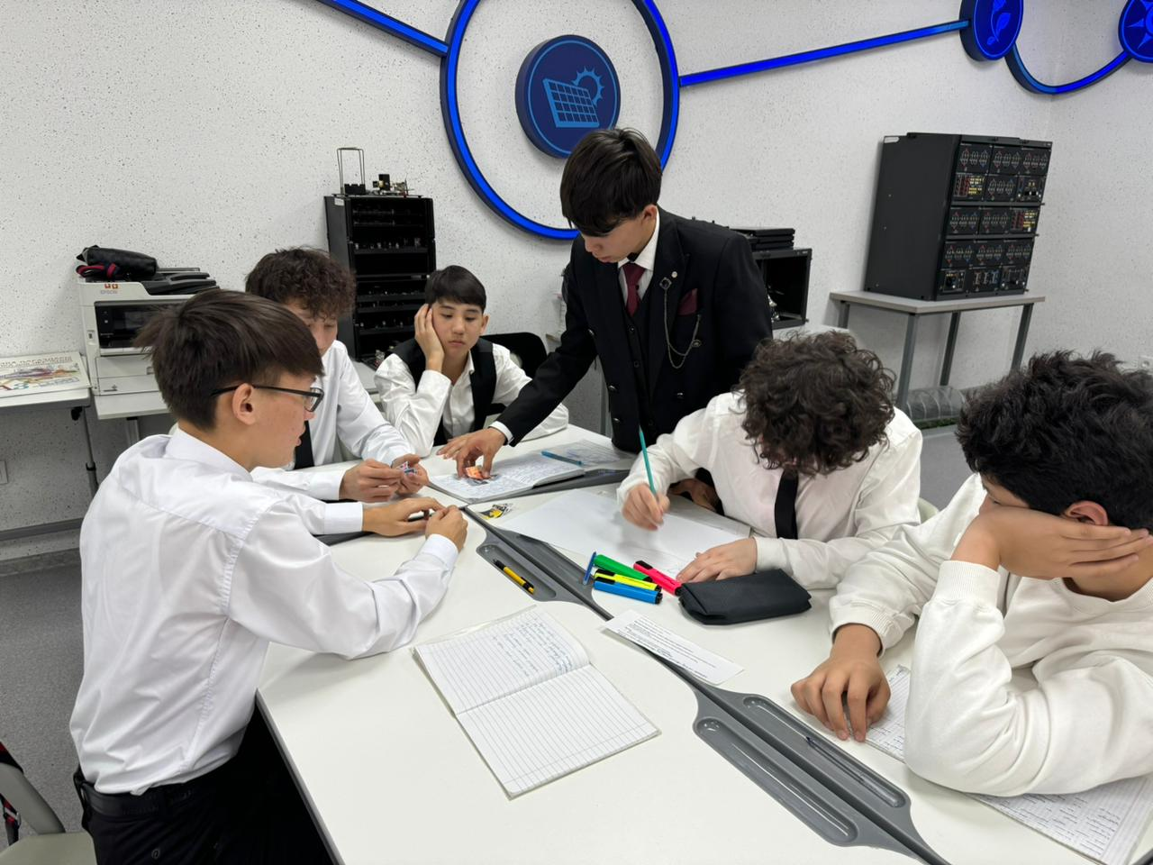
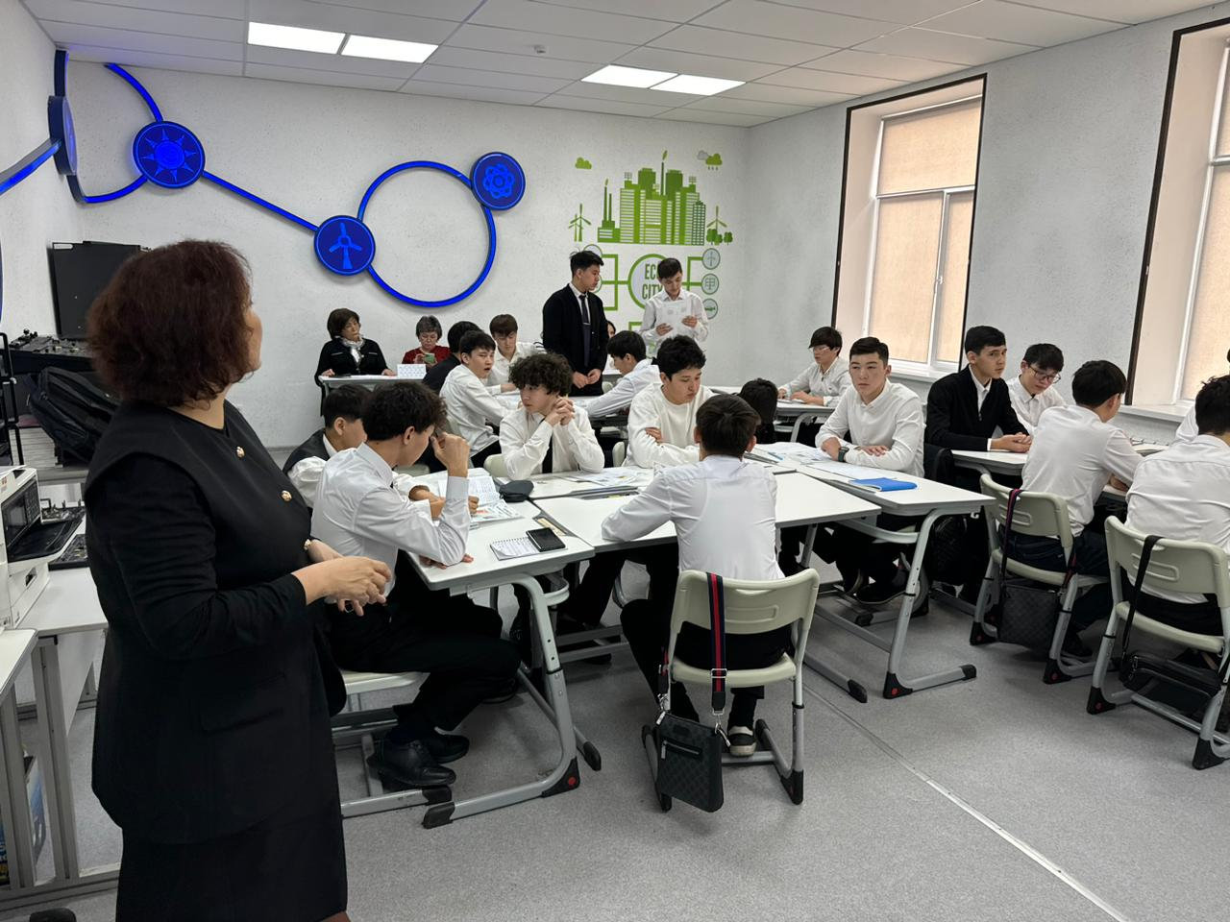
________________________________________
:
2-тапсырма: КЕЙС әдісі
Жұптар әртүрлі кейс алады
ЖҰП 1
Электрик токты өшірмей жұмыс істеді
Тапсырма:Қателікті атаңыз
2 қауіп жазыңыз
Дұрыс нұсқау құрастырыңыз
Қате сөзді дұрыстаңыз
ЖҰП 2
Құрал дұрыс қолданылмады
Тапсырма:Қай жерде қате?
Қандай жарақат болуы мүмкін?
2 кәсіби термин қолданып сөйлем құра
ЖҰП 3
Нұсқау нақты берілмеді
Тапсырма:Сөйлемді түзетіңіз:
«Мынаны істей сал»
Нақты нұсқау жазыңыз
Сөз тазалығының рөлін түсіндіріңіз
________________________________________
________________________________________
ABOUT ME
EDUCATION
PERSONAL SKILL
EXPERIENCE
PROJECT PORTFOLIO
CONTACT

Slide 14
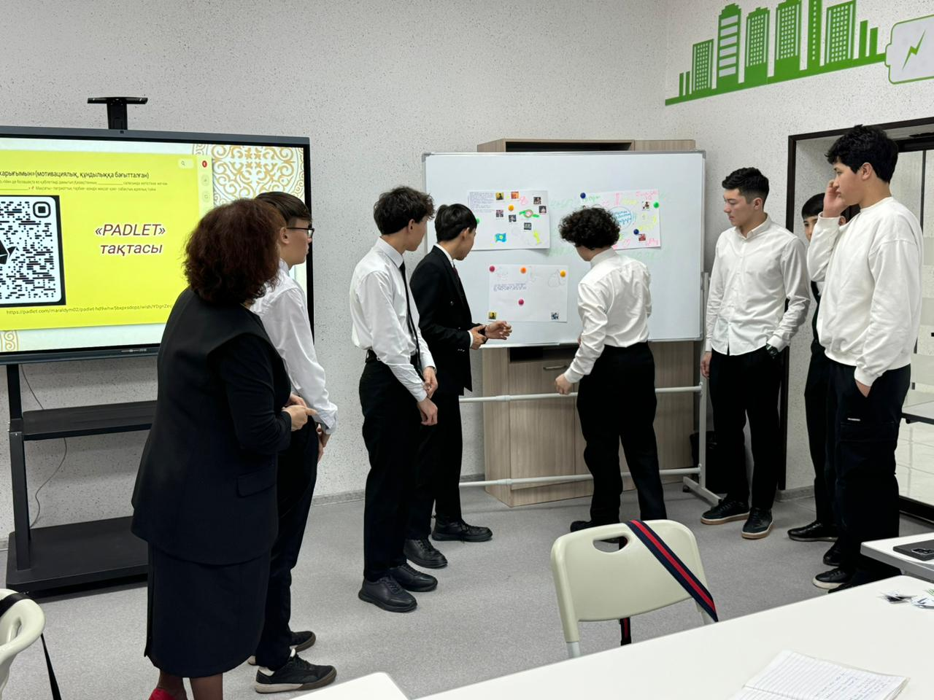
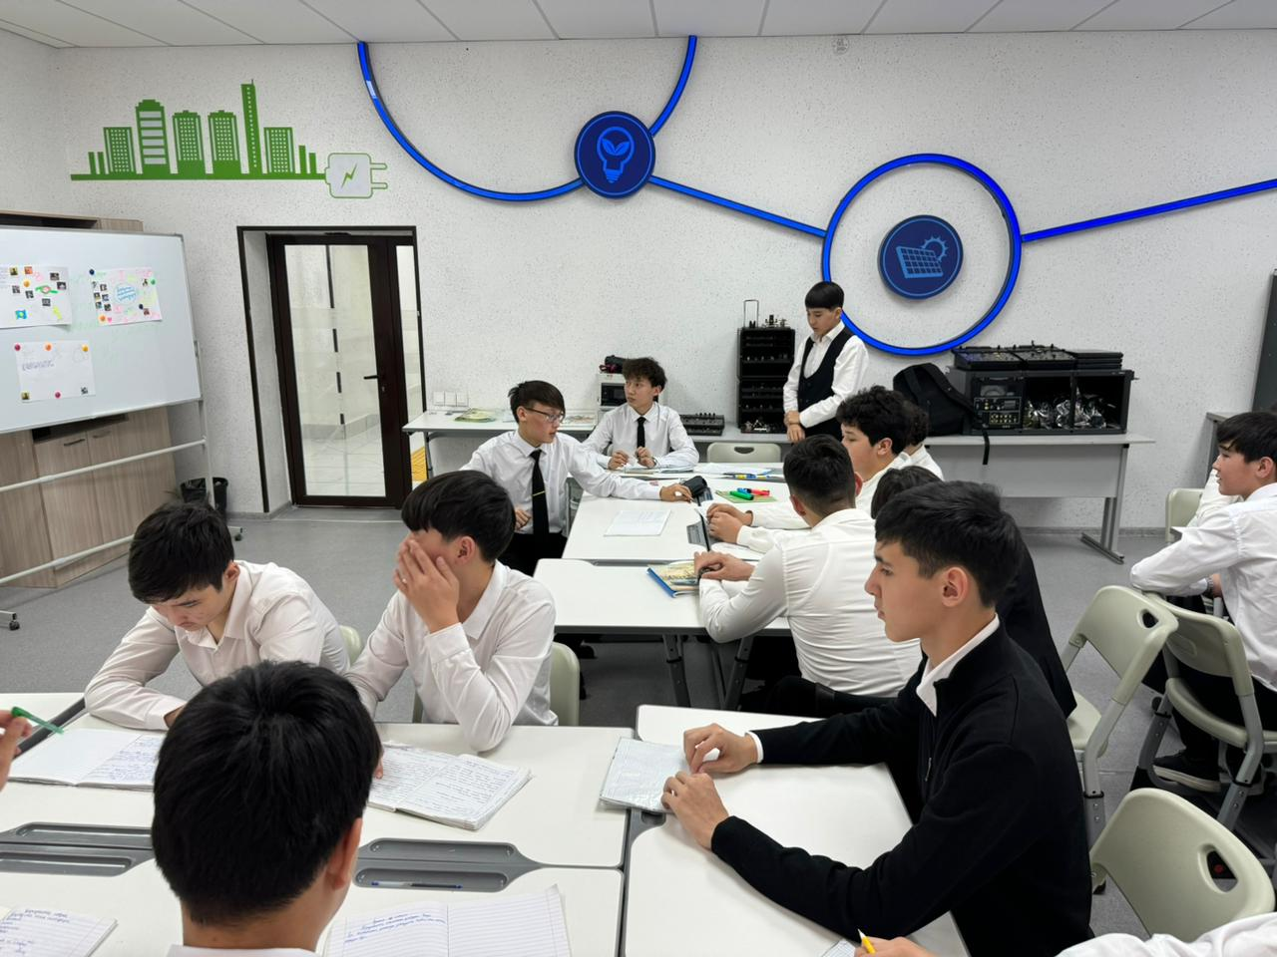
3-тапсырма: Инфографика(топтық)
Тақырып: «Сөз тазалығы – қауіпсіздік кепілі»
Әр топ постерге енгізеді:
✔ 3 қауіпсіздік ережесі
✔ 2 нақты кәсіби нұсқау
✔ 1 қате және дұрыс нұсқа салыстыру
✔ 1 қорытынды сөйлем
____________________________________
:
ABOUT ME
EDUCATION
PERSONAL SKILL
EXPERIENCE
PROJECT PORTFOLIO
CONTACT

Slide 15
Практикалық маңыздылы
FILA
Кейс
Инфографика
Бұл әдістерді қолдану барысында мен мынадай нәтижелерге қол жеткіздім:
• білім алушылар кәсіби мәтінді жақсы түсінеді;
• терминдерді дұрыс қолдана бастайды;
• өз ойын еркін жеткізеді;
• топта жұмыс жасау дағдылары қалыптасады;
• сабаққа белсенділігі артады.
Ең бастысы – олар өз мамандығына байланысты қазақ тілін қолдануға үйренеді.
PERSONAL SKILL
EXPERIENCE
PROJECT PORTFOLIO
CONTACT
05
06

Slide 16
FILA
Кейс
Инфографика
Осы әдістердің басты артықшылықтары:
✔ заманауи
✔ практикалық бағытталған
✔ білім алушы белсенді қатысады
✔ сыни ойлау дамиды
✔Қорытындылай келе, қазақ тілі сабағында кәсіби мәтінмен жұмыс жасау – білім алушыларды болашақ мамандығына дайындаудың тиімді жолы деп есептеймін.
________________________________________
PROJECT PORTFOLIO
CONTACT
10

Slide 17
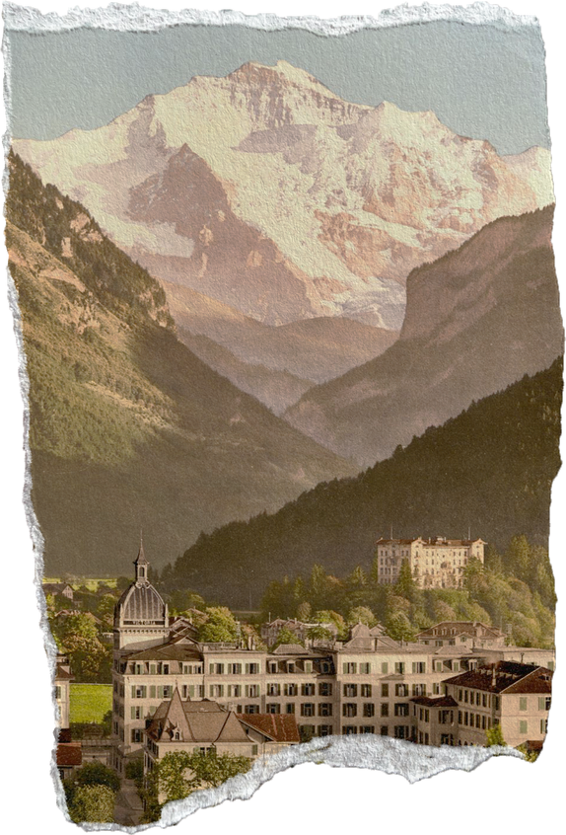
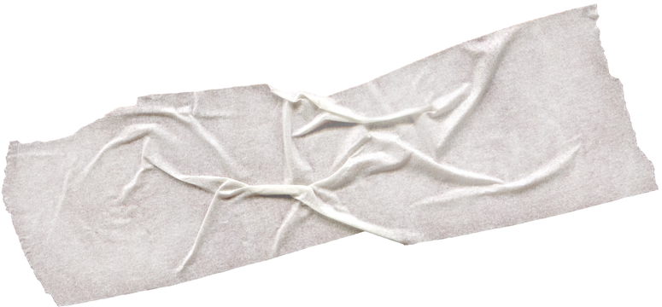



Осы FILA
Кейс
Инфографика
әдістерді біріктіре қолдану нәтижесінде білім алушылар:
EXPERIENCE
PROJECT PORTFOLIO
– кәсіби мәтінді терең түсінеді
– сөз тазалығының маңызын ұғынады
–қауіпсіздік мәдениетін қалыптастырады
.
CONTACT
07
2025- 2026

Slide 18

Назарларыңызға рахмет!
Маханова Маралдым Оразгелдиевна
2026

